Slide 1
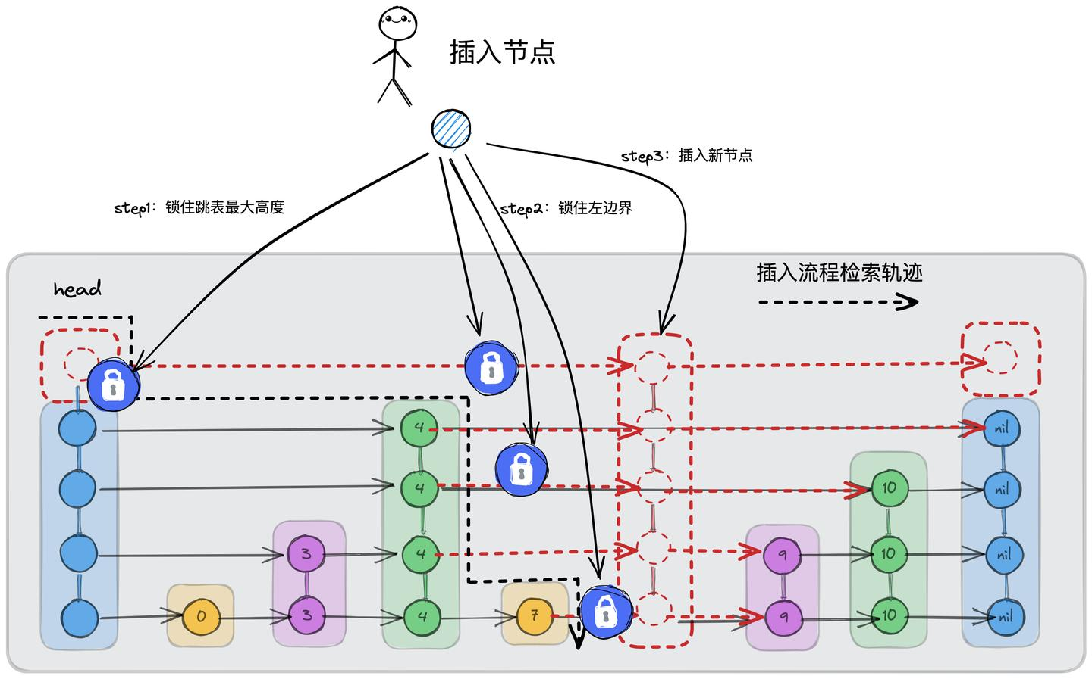


Slide 2


多线程没有那么复杂！
小白也能听得懂的多线程安全教育
任何语言都适用

Slide 3
多线程
多线程分为“并发”和“并行”两种。
并发只需要单核 CPU，并行需要多核 CPU。
图例：
CPU 核（马桶）
线程（要上厕所的同学）
1

Slide 4
并发
并发，四个人抢一个厕所，轮流使用，1 号同学拉完一坨就先出去，2 号同学进来拉一坨，以此类推，直到 4 号同学拉完，1 号同学再进来拉第二坨。
1
2
3
4
1
2
3
4

Slide 5
并行
并行，四个人抢四个厕所，不用抢，一人一个，拉完全部的答辩后，各自离开。
1
1
2
2
3
3
4
4

Slide 6
现实
现实往往介于两者之间，例如，四个人抢三个厕所。那么多出来的 4 号同学就需要和 3 号同学轮流上厕所了。操作系统会保证每个同学都能享受一遍轮流上厕所的酸爽，不会一直委屈着 4 号和 3 号同学。
1
1
1
2
4
4
2
2
4
4
2
1
3
4
3
3
3
2

Slide 7
现实
如果厕所很多，人很少，例如三个厕所只有两个人。那么操作系统会让每个同学在多个核之间来回晃悠，避免单核温度过高。闲置的核将会处于空闲状态，节约电能。
1
1
空闲
2
2
2
2
1
1
空闲
空闲
2
2
1
1

Slide 8
多线程安全的本质
所有线程的操作，都可以被其他线程“穿插”。
即使被穿插了，程序的运行结果也总是相同。
那么这就是多线程安全的程序。

Slide 9
读+读
int a = 0;
cout << a
读
两个线程总是能读到：
0
cout << a
读
时间

Slide 10
写+写
int a = 0;
a = 1
写
a 最终为：
1 或 2
a = 2
写
时间

Slide 11
读+写
int a = 0;
cout << a
读
线程 1 读到的 a 为：
1 或 0
a = 1
写
时间

Slide 12

图例：
读取
写入
线程
变量

Slide 13


Slide 19


Slide 25
1. 一个线程自己独占的变量，是安全的
2. 多个线程共享同一个变量，但是他们都只是读取，也是安全的

Slide 26
多线程安全 - 写独占定律
安全 = 独占 or 只读
为什么是这样？写到底有什么特殊的？

Slide 27
实验案例

Slide 28
int a = 0;
a = 1
写
a = 2
写

Slide 29


营业中
打烊状态
营业中
a = ”world”
读
写
读
写
返回
调用者

Slide 30
营业中
打烊状态
营业中
a = ”world”
读
写
被打断！
读
写
如果店铺 a 是被当前线程独占的
自然不必担心其他线程在打断期间
看到店铺的“打烊状态”
返回
调用者

Slide 31
营业中
打烊状态
营业中
a = ”world”
读
写
被打断！
读
写
读到脏数据
读
返回
调用者
cout << a
如果此时另一个线程刚好访问了店铺
那就会看到店员“打烊”的丑态！

Slide 32
没有 mutex 之前：
a = ”world”
读
写
读
写
cout << a
读
读
cout << a
读
cout << a
可能 1
可能 2
可能 3
会读到脏数据

Slide 33
有 mutex 之后：
a = ”world”
读
写
读
写
cout << a
读
cout << a
读
可能 1
可能 2
mutex 避免了穿插，但并不保证顺序

Slide 34
有 mutex + cv 之后：
a = ”world”
读
写
读
写
cout << a
读
唯一可能
mutex 避免穿插，cv 保证顺序

Slide 35
单独使用锁来实现多线程同步，是一种性能强迫症的蹩脚编程范式，不易维护，还容易犯错！
最理想的多线程编程范式是消息式同步：
使用小彭老师封装的多线程队列类（mt_queue），线程之间统一用队列通信，无显式锁。
唯一的锁只出现在封装好的队列类内部，用户无法直接操作，没有死锁的可能。
线程之间除队列外，没有任何共享的可写变量，天然满足多线程安全的“写独占定律”。
用落后的共享式同步，相当于为了几纳秒的性能，牺牲几个小时的调试时间。
请问你这个程序需要运行多少遍，才能把你浪费在反复调试多线程崩溃的时间弥补回来？
即使确实让计算机多花几个小时，你也可以用这个时间吃小蛋糕看着他运行，不用浪费脑细胞。
多线程队列有很多第三方实现，有些是基于原子的无锁队列，效率上并不输 mutex，甚至可能更快。
mutex - 基于共享的多线程同步（共享状态多而杂，容易犯错）
mt_queue - 基于消息的多线程同步（无共享，不易犯错）

Slide 36



从内存序说起 C++ 无锁并发数据结构设计实战
搭上原子时代性能增长的高速猎车
安全使用原子能

